Slide 1



CHÀO MỪNG CÁC EM ĐẾN VỚI TIẾT HỌC NGÀY HÔM NAY

Slide 2


Bài 5:
Bảo vệ môi trường và tài nguyên
thiên nhiên
I. MỞ ĐẦU

Slide 3




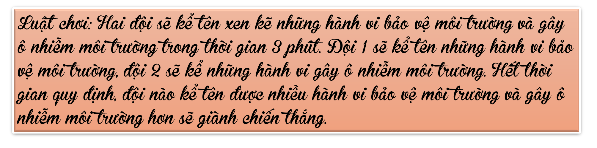
Trò chơi: Ai nhanh ai giỏi

Slide 4

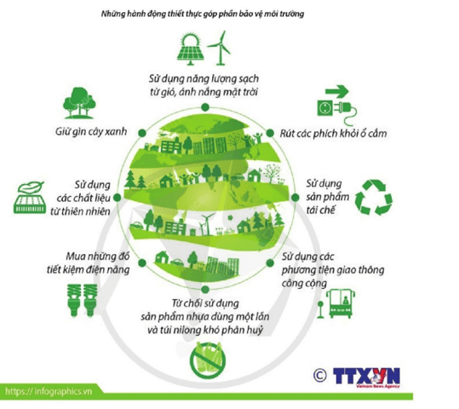

Slide 5
Bài 5:
Bảo vệ môi trường và tài nguyên
thiên nhiên
II. KHÁM PHÁ

Slide 6





1. Sự cần thiết phải bảo vệ môi trường và tài nguyên thiên nhiên

Slide 7

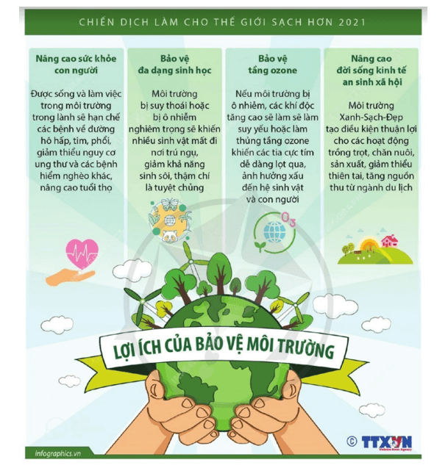
ĐỌC THÔNG TIN

Slide 8
PHIẾU BÀI TẬP
Em hãy nêu những hậu quả của tình trạng ô nhiễm môi trường và cạn kiệt tài nguyên thiên nhiên trong các thông tin và hình ảnh trên.
Theo em, môi trường và tài nguyên thiên nhiên đem lại lợi ích gì cho con người?
-Vì sao chúng ta cần bảo vệ môi trường và tài nguyên thiên nhiên?

Slide 9
PHIẾU BÀI TẬP
Hậu quả của ô nhiễm môi trường:
+ Đối với con người: ô nhiễm môi trường gây ảnh hưởng đến sức khỏe, thậm chí là tính mạng của con người. Ví dụ: Ô nhiễm không khí làm tăng nguy cơ mắc các bệnh, như: nhiễm khuẩn cấp tính đường hô hấp dưới, đột quỵ, đau tim, bệnh tắc nghẽn phổi mãn tính và ung thư phổi; Ô nhiễm nguồn nước gây nên một số bệnh như: các bệnh về đường tiêu hoá, bệnh giun sán, các bệnh do muỗi truyền, các bệnh về mắt, ngoài da,...
+ Đối với các loài động, thực vật: ô nhiễm môi trường đã làm suy thoái, hủy hoại các hệ sinh thái; ảnh hưởng tiêu cực đến sự sinh trưởng và phát triển của các loài sinh vật, dẫn đến nhiều nguy cơ, như: bị biến đổi gen, bị suy giảm chức năng sinh sản,…
+ Đối với sự phát triển của các quốc gia: ô nhiễm môi trường gây thiệt hại về kinh tế và ảnh hưởng xấu đến các vấn đề xã hội. Ví dụ: tiêu tốn ngân sách nhà nước cho việc khắc phục môi trường,…
- Tài nguyên thiên nhiên vơi cạn sẽ gây ảnh hưởng xấu đến sự sự phát triển kinh tế - xã hội của các cá nhân và đất nước.

Slide 10
PHIẾU BÀI TẬP
Chúng ta cần bảo vệ môi trường và tài nguyên thiên nhiên, vì:
+ Môi trường và tài nguyên thiên nhiên có tầm quan trọng đặc biệt đối với đời sống của con người, sinh vật và sự phát triển kinh tế, văn hoá, xã hội của đất nước.
+ Việc bảo vệ môi trường và tài nguyên thiên nhiên giúp cho môi trường trong lành, đảm bảo cung cấp nguồn tài nguyên thiên nhiên cho sự phát triển của đất nước trong hiện tại và tương lai.
+ Bảo vệ môi trường và tài nguyên thiên nhiên là bảo vệ cuộc sống của chính chúng ta.

Slide 11
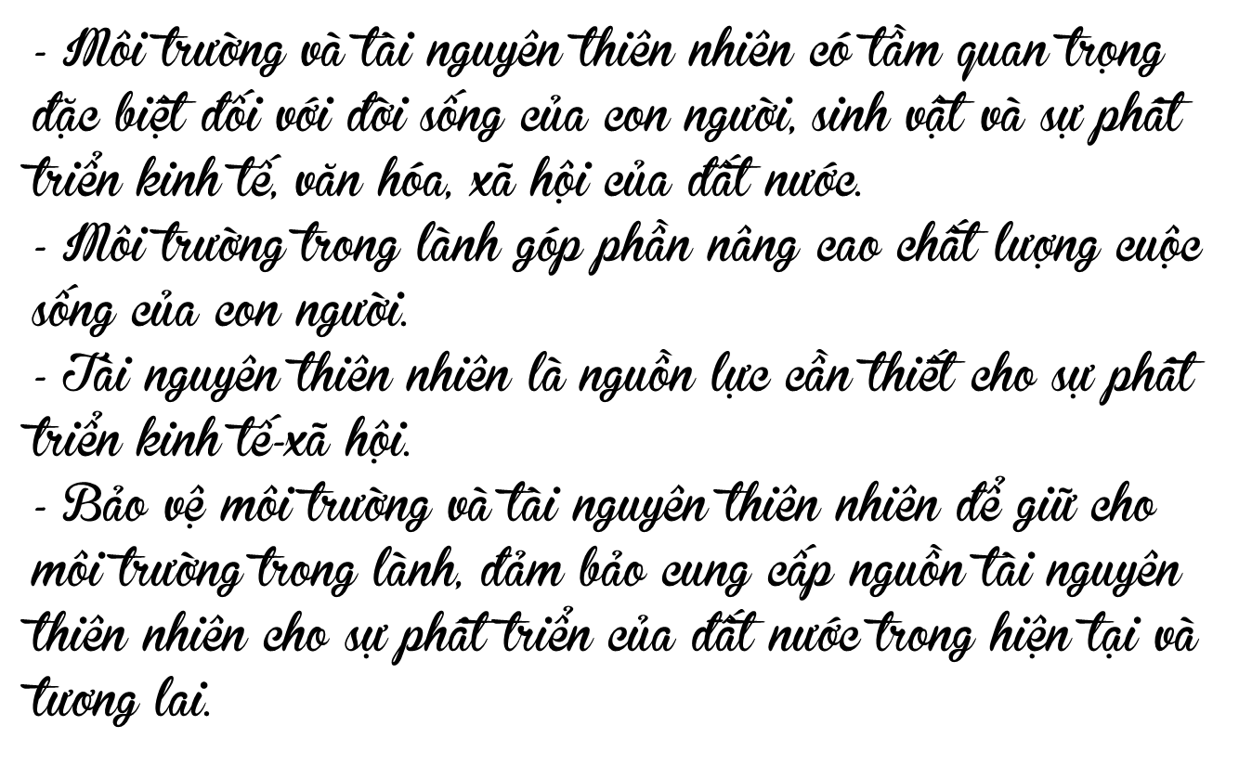

Slide 12


Slide 13
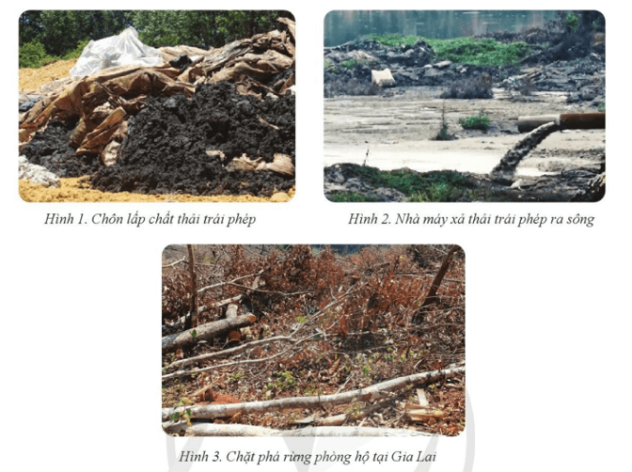
THẢO LUẬN NHÓM BÀN
Quan sát tranh và trả lời câu hỏi
- Em hãy chỉ ra các hành vi vi phạm pháp luật về bảo vệ môi trường và tài nguyên thiên nhiên được nhắc đến trong mỗi hình ảnh trên.
- Em hãy nêu những quy định khác của pháp luật về bảo vệ môi trường và tài nguyên thiên nhiên?

Slide 14
THẢO LUẬN NHÓM BÀN
Quan sát tranh và trả lời câu hỏi
Hành vi vi phạm pháp luật trong mỗi ảnh:
- Ảnh 1: Chôn lấp chất thải trái phép => Hành vi này đã vi phạm quy định tại khoản 1 điều 6 Luật Bảo vệ môi trường năm 2020.
- Ảnh 2: Nhà máy xả thải trái phép ra sông => Hành vi này đã vi phạm quy định tại khoản 2 điều 6 Luật Bảo vệ môi trường năm 2020.
- Ảnh 3: Chặt phá rừng phòng hộ => Hành vi này đã vi phạm quy định tại khoản 1 điều 9 Luật Lâm nghiệp năm 2017.

Slide 15
THẢO LUẬN NHÓM BÀN
Quan sát tranh và trả lời câu hỏi
Nêu các quy định khác về bảo vệ môi trường và tài nguyên thiên nhiên:
- Khoản 4 điều 6 Luật Bảo vệ môi trường năm 2020 nghiêm cấm thực hiện hành vi: gây tiếng ồn, độ rung vượt mức cho phép theo quy chuẩn kĩ thuật môi trường; xả thải khói, bụi, khí có mùi độc hại vào không khí.
- Khoản 12 điều 6 Luật Bảo vệ môi trường năm 2020 nghiêm cấm thực hiện hành vi: phá hoại, xâm chiếm trái phép di sản thiên nhiên.
- Khoản 4 điều 9 Luật Lâm nghiệp năm 2017 nghiêm cấm thực hiện hành vi: hủy hoại tài nguyên rừng, hệ sinh thái rừng, công trình bảo vệ và phát triển rừng.
- Khoản 1 điều 9 Luật tài nguyên nước năm 2012 nghiêm cấm thực hiện hành vi: đổ chất thải, rác thải, đổ hoặc làm rò rỉ các chất độc hại vào nguồn nước và các hành vi khác gây ô nhiễm, suy thoái và cạn kiệt nguồn nước.

Slide 16

TRÒ CHƠI : “TIẾP SỨC ĐỒNG ĐỘI ”
Chia lớp ra thành hai đội
-Đội 1: hành vi bảo vệ môi trường và tài nguyên thiên nhiên
-Đội 2: hành vi vi phạm pháp luật về bảo vệ môi trường và tài nguyên thiên nhiên
Mỗi đội cử 5 bạn xuất sắc nhất
Đại diện hai đội lên bảng viết những hành vi trong 5’
Đội nào viết được nhiều hành vi sẽ chiến thắng và được 10 điểm.

Slide 17
Một số qui định cơ bản của pháp luật về bảo vệ môi trường và tài nguyên thiên nhiên:
Bảo vệ môi trường và tài nguyên thiên nhiên là quyền, nghĩa vụ và trách nhiệm, nghĩa vụ của công dân, cơ quan, tổ chức.
Nghiêm cấm các hành vi vi phạm pháp luật về bảo vệ môi trường và tài nguyên thiên nhiên.
Các tổ chức cá nhân làm tổn hại đến môi trường và tài nguyên thiên nhiên sé bị xử lí nghiêm và có trách nhiệm khắc phục, bồi thường thiệt hại.

Slide 18


Slide 19
Quan sát hình ảnh, đọc thông tin và trả lời câu hỏi

Slide 20

PHIẾU BÀI TẬP
(THẢO LUẬN NHÓM ĐÔI)
c) Theo em, còn có những biện pháp cụ thể nào mang lại hiệu quả trong việc bảo vệ môi trưởng và tài nguyên thiên nhiên?
a) Em hãy nêu những biện pháp để bảo vệ môi trường và tài nguyên thiên nhiên được thể hiện ở hình ảnh trên.
b) Em hãy nêu những biện pháp để bảo vệ môi trường và tài nguyên thiên nhiên được thể hiện ở thông tin trên.
.............................................................................................................................................................................................................................................................
.............................................................................................................................................................................................................................................................
...................................................................................................................................................................................................

Slide 21


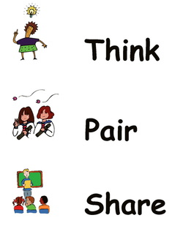
Thảo luận nhóm đôi
Nhiệm vụ: Hoàn thành phiếu bài tập số 1:
 | - Học sinh thực hiện hoạt động cá nhân “Think”: Suy nghĩ độc lập về bài tập 1 và hoàn thành phiếu bài tập số 1:
 | - Học sinh thực hiện hoạt động cặp đôi “Pair”: Trao đổi với bạn suy nghĩ của mình.
 | - Học sinh trình bày cá nhân trước lớp hoạt động “Share”: Chia sẻ những điều vừa trao đổi về bài tập 1 trước lớp.

Slide 22
PHIẾU BÀI TẬP
(THẢO LUẬN NHÓM ĐÔI)
Những biện pháp để bảo vệ môi trường và tài nguyên thiên nhiên
- Trong ảnh:
+ Sử dụng năng lượng sạch từ gió, ánh nắng Mặt Trời.
+ Tiết kiệm điện (rút phích cắm, tắt các thiết bị điện khi không sử dụng; mua những sản phẩm tiết kiệm điện năng).
+ Sử dụng sản phẩm tái chế.
+ Sử dụng các phương tiện giao thông công cộng.
+ Từ chối sử dụng sản phẩm nhựa dùng một lần và túi nilong khó phân hủy.
+ Sử dụng các chất liệu từ thiên nhiên.
+ Giữ gìn cây xanh
- Trong đoạn thông tin 1:
+ Vườn Quốc gia Cúc Phương đang thực hiện nhiều chương trình, dự án bảo tồn động vật hoang dã, gồm: Bảo tồn linh trưởng quý hiếm của Việt Nam, bảo tồn các loài thú ăn thịt nhỏ và tê tê, bảo tồn rùa.
+ Vườn Quốc gia Cúc Phương cũng tổ chức nhiều hoạt động tuyên truyền, giáo dục về bảo vệ môi trường và tài nguyên thiên nhiên cho cộng đồng và học sinh.
- Trong đoạn thông tin 2:
+ Nhà nước ban hành các văn bản pháp luật về bảo vệ môi trường và tài nguyên thiên nhiên.
+ Xử lí nghiêm các hành vi vi phạm pháp luật về bảo vệ môi trường và tài nguyên thiên nhiên.

Slide 23
PHIẾU BÀI TẬP
(THẢO LUẬN NHÓM ĐÔI)
Một số biện pháp cụ thể để bảo vệ môi trường và tài nguyên thiên nhiên:
+ Không xả rác bừa bãi;
+ Hạn chế sử dụng túi ni lông, đồ nhựa;
+ Tiết kiệm điện, nước,...
+ Nghiêm túc chấp hành các quy định của pháp luật về bảo vệ môi trường và tài nguyên thiên nhiên;
+ Phê phán, đấu tranh, góp ý với những hành vi gây ô nhiễm môi trường và phá hoại tài nguyên thiên nhiên (phá rừng, săn bắt động vật trái phép,...).
+ Tích cực hưởng ứng, tham gia các phong trào, hoạt động bảo vệ môi trường tại địa phương. Ví dụ: hưởng ứng phong trào Ngày Trái Đất; tham gia các hoạt động dọn dẹp rác thải tại địa phương; tham gia Ngày hội “Môi trường Xanh – Nếp sống xanh”,…

Slide 24
4. Trách nhiệm của học sinh trong việc bảo vệ môi trường và tài nguyên thiên nhiên

Slide 25


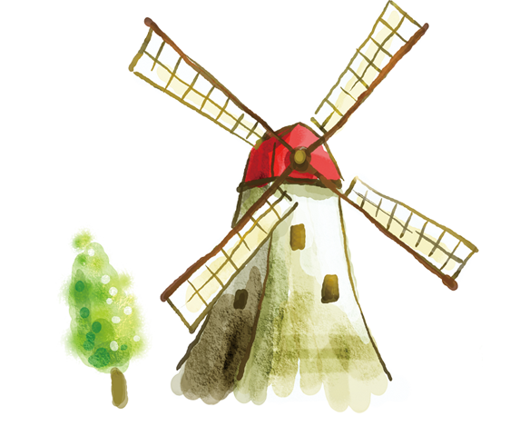
GÓC CHIA SẺ
THẢO LUẬN THEO BÀN
Kĩ thuật “Khăn trải bàn”
Câu 1: Nếu học cùng lớp với Hùng, em sẽ làm gì để các bạn thay đổi thói quen làm ảnh hưởng xấu đến môi trường?
-Câu 2: Em hãy nhận xét về việc làm của Bích và cho biết ý nghĩa của các việc làm đó.
Câu 3: Em hãy liệt kê các việc nên làm và không nên làm để bảo vệ môi trường và tài nguyên thiên nhiên.
1
Viết ý kiến cá nhân
Ý kiến chung của cả nhóm về chủ đề
Viết ý kiến cá nhân
Viết ý kiến cá nhân
2
4
Viết ý kiến cá nhân
3
Notes:
Vũ Thị Ánh Tuyết- Trường THCS Tô Hiệu- Lê Chân –Hải Phòng

Slide 26
Bài 5:
Bảo vệ môi trường và tài nguyên
thiên nhiên
III. LUYỆN TẬP

Slide 27

1. Sự cần thiết phải bảo vệ môi trường và tài nguyên thiên nhiên
2. Một số quy định cơ bản của pháp luật về bảo vệ môi trường và tài nguyên thiên nhiên
Bài 5: Bảo vệ môi trường và tài nguyên
thiên nhiên
3. Một số biện pháp cần thiết để bảo vệ môi trường và tài nguyên thiên nhiên
4. Trách nhiệm của học sinh trong việc bảo vệ môi trường và tài nguyên thiên nhiên

Slide 28


Em đồng ý hay không đồng ý với việc làm nào dưới đây? Vì sao?
  A. Các hộ gia đình nơi K đang sống luôn giữ gìn vệ sinh môi trường, đổ rác đúng nơi quy định.
B. Bạn X thường hạn chế dùng các chất khó phân huỷ như túi ni-lông, đồ nhựa sử dụng một lần.
  D. Gia đình bạn G sử dụng thuốc bảo vệ thực vật không đúng quy định khi trồng rau xanh.
  C. Bạn E thường xuyên tham gia hoạt động tuyên truyền nhằm nâng cao hoạt động của cộng đồng về bảo vệ các loài động hoang dã, nguy cấp và quý hiếm.

Slide 29
Em đồng ý hay không đồng ý với việc làm nào dưới đây? Vì sao?
- Ý kiến a) Đồng tình. Vì: các hộ gia đình nơi K đang sống đã có ý thức bảo vệ môi trường và thực hiện đúng quy định của pháp luật.
- Ý kiến b) Đồng tình. Vì: hạn chế dùng các chất khó phân huỷ như túi ni-lông, đồ nhựa sử dụng một lần cũng là một biện pháp bảo vệ môi trường.
- Ý kiến c) Đồng tình. Vì: tham gia hoạt động tuyên truyền về bảo vệ môi trường và tài nguyên thiên nhiên là trách nhiệm của mọi công dân trong đó có học sinh.
- Ý kiến d) Không đồng tình. Vì: việc sử dụng thuốc bảo vệ thực vật không đúng quy định sẽ để lại nhiều hậu quả nghiêm trọng, như: khiến cây trồng bị nhiễm độc; ảnh hưởng đến sức khỏe của người tiêu dùng, gây ô nhiễm môi trường.

Slide 30
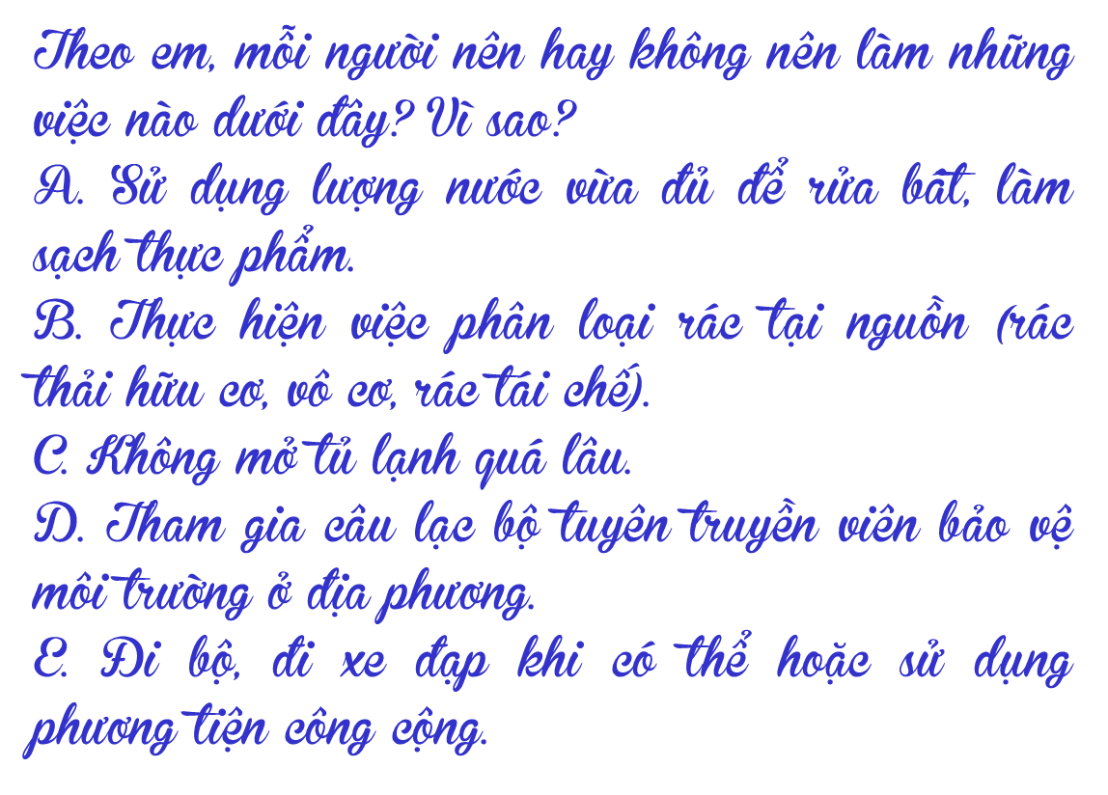
THẢO LUẬN THEO BÀN
Kĩ thuật “Khăn trải bàn”
1
Viết ý kiến cá nhân
Ý kiến chung của cả nhóm về chủ đề
Viết ý kiến cá nhân
Viết ý kiến cá nhân
2
4
Viết ý kiến cá nhân
3
Notes:
Vũ Thị Ánh Tuyết- Trường THCS Tô Hiệu- Lê Chân –Hải Phòng

Slide 31




TRÒ CHƠI: ĐÓNG VAI
Em hãy đọc tình huống sau và trả lời câu hỏi
Tình huống. Trong quá trình hoạt động. Công ty chế biến thực phẩm X thường xuyên xả nước thải chưa qua xử lí ra môi trường, làm ảnh hưởng đến môi trường và cuộc sống của người dân xung quanh.
Câu hỏi:
a) Em hãy nhận xét việc làm của Công ty X.
b) Nếu gia đình em đang sinh sống gần Công ty X, biết việc làm này em sẽ ứng xử như thế nào?

Slide 32
TRÒ CHƠI: ĐÓNG VAI
- Yêu cầu a) Hành vi xả chất thải chưa qua xử lí ra môi trường của công ty X đã vi phạm quy định tại khoản 2 điều 4 Luật bảo vệ môi trường năm 2020. Đây là hành vi đáng bị lên án và xử lí theo đúng quy định của pháp luật.
- Yêu cầu b) Nếu gia đình em đang sinh sống gần Công ty X, biết việc làm này em sẽ:
+ Bí mật thu thập bằng chứng (hình ảnh/ video) về những sai phạm của công ty X.
+ Tố cáo, gửi những bằng chứng đó tới cơ quan chức năng có thẩm quyền.

Slide 33



Hoạt động: Thực hiện hành động giữ chữ tín.
Hãy kể về một tấm gương tích cực tham gia hoạt động bảo vệ môi trường và tài nguyên thiên nhiên mà em biết.

Slide 34
Bài 5:
Bảo vệ môi trường và tài nguyên
thiên nhiên
IV. VẬN DỤNG

Slide 35
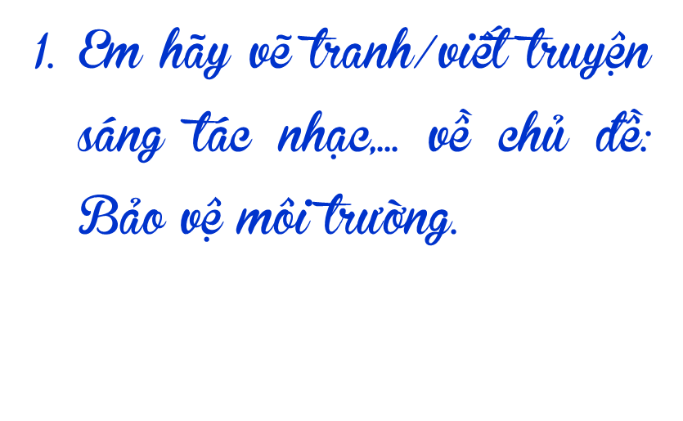
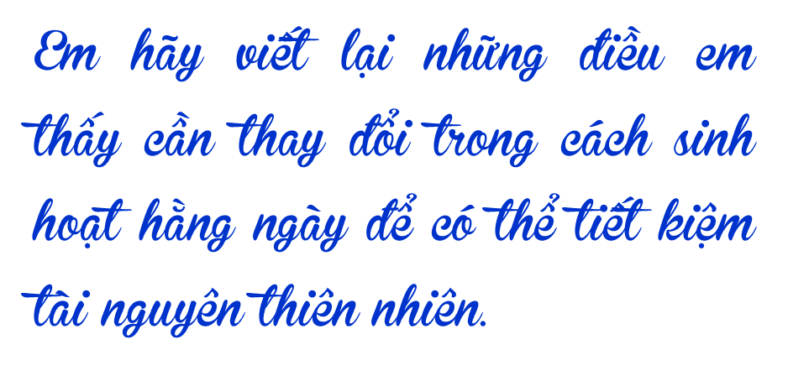
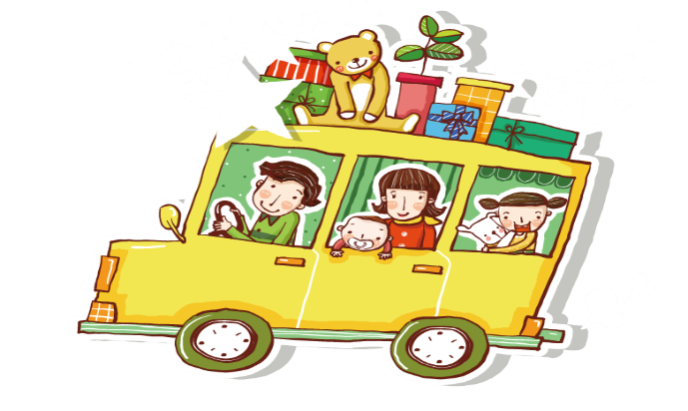
HOẠT ĐỘNG DỰ ÁN

Slide 36
Xin chào và hẹn gặp lại

